Slide 1
서울시 동행맵 개선
화면 기획서

Slide 2
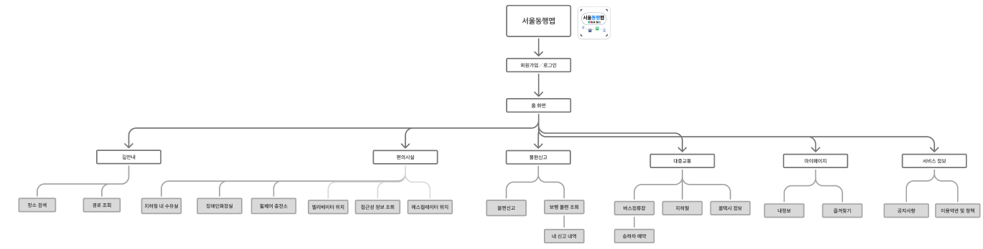
메뉴 구조도

Slide 3
회원가입 / 로그인
회원가입
서울동행맵
회원가입/로그인
1 | 로그인 방식 소셜, 이메일, 비회원 중 로그인 방법 선택
2 | 회원가입 기존 유저가 아닌 경우, 회원가입 필요
닉네임을 입력하세요.
한글,영문 최대 8글자
카카오로 시작
교통약자 유형을 선택해주세요.
휠체어•유모차
네이버로 시작
노약자•임산부
경증 시각장애인
중증 시각장애인
구글로 시작
나중에 선택
애플로 시작
약관에 동의해주세요.
서비스 이용 약관
보기
비회원으로 시작
위치기반 서비스 이용약관
보기
위치기반 서비스 이용약관
보기
회 원 가 입

Slide 4
홈 화면
서울동행맵
홈화면
1 | 홈 아이콘 선택 시, 홈화면으로 이동
2 | 지도 아이콘 - 선택 시, 길안내 페이지로 이동
3 | 내정보 아이콘 선택 시, 마이페이지로 이동
길안내
대중교통
편의시설
불편신고
마이페이지
서비스정보

Slide 5



길안내-메인화면
서울동행맵
서울동행맵
길안내 화면
1 | 길안내 접속 Nav바 왼쪽 버튼 혹은 [홈-길안내]클릭 시 접속
2 | 경로 검색 검색창에 장소 혹은 주소 검색
3 | 내 위치 버튼 버튼을 클릭하면 현재 내 위치 확인 가능
4 | 바텀시트 바텀시트를 올려 즐겨찾기와 최근 목적지 확인
5 | 즐겨찾기 / 최근 목적지 내가 즐겨찾기 / 최근 방문한 장소의 목록 화면에선 최대 4개(2x2)만 보여지며, 각 항목 옆 상세보기 [>] 버튼 클릭 시 전체 리스트 확인 가능
장소, 주소 검색
장소, 주소 검색
지도 이미지
즐겨찾기
지도 이미지
map Image
집
복지센터
31분
13분
ㅎG
회사
45분
내위치
최근 목적지
서울특별시청
영등포구수어통역센터
즐겨찾기
집
복지센터
이마트24 동대문역사문화공원역점
용산현대2차아파트
31분
13분

Slide 6
길안내-검색(출발지 선택)
서울동행맵
서울동행맵
경로 검색(출발지 선택)
1 | 검색창 입력 장소명 혹은 주소를 입력
2 | 장소 선택 장소 선택 혹은 검색 시, 해당 장소의 상세 정보(3번)로 이동
3 | 장소 상세 정보 검색(선택)한 장소의 상세정보 확인 가능
4 | [출발지] 선택 상세 정보 하단의 [출발]버튼 클릭 시, 출발지로 등록
5
장소, 주소 검색
서울특별시청
서울특별시청
장소 이미지
즐겨찾기
map Image
map Image
집
복지센터
31분
13분
회사
45분
최근 목적지
서울특별시청
영등포구수어통역센터
이마트24 동대문역사문화공원역점
용산현대2차아파트
출발
경유
도착
출발
출발
출발

Slide 7




길안내-경로 리스트(출발지 선택)
서울동행맵
서울동행맵
경로 리스트(출발지 선택)
1 | 출발지 -> 목적지 입력 선택한 출발지가 textbox에 출발지로 등록됨 목적지까지 검색하면 길찾기 가능
2 | 목적지 선택 목적지 선택 후 [검색]하면, 해당 장소로 이동 가능한 경로 리스트 제공
3 | 경로 리스트 background에는 가장 최적 경로의 지도 화면 표시 경로 리스트는 사용자가 선택한 ‘교통약자 유형‘에게 가장 최적화 된 경로 순
서울특별시청
서울특별시청
목적지를 선택하세요
당산역
지도 이미지
11:00 출발
다른시간 출발
33분
오전 11: 33 도착
발
발
상세
안내
37분
오전 11: 37 도착
발
발
상세
안내

Slide 8
길안내-경로 리스트(교통약자 유형 미설정)
서울동행맵
서울동행맵
경로 리스트(교통약자 유형 미설정)
1 | 경로 탐색 불가 안내 문구 교통약자 유형 미설정 시, 경로 탐색 불가 [유형 선택] 버튼을 통해 교통약자 유형 선택 필요 교통약자 유형은 회원가입 혹은 마이페이지에서도 설정 가능
2 | 교통약자 유형 선택 팝업 팝업을 통해 교통약자 유형 선택 선택된 결과값에 가장 최적화 된 경로 리스트 표출
3
4
5
서울특별시청
서울특별시청
당산역
당산역
교통약자 유형을 선택해주세요.
내 마일리지
휠체어•유모차
노약자•임산부
교통약자 유형이 선택되지 않았습니다.
로그아웃
교통약자 유형이 선택되지 않았습니다.
경증 시각장애인
유형을 선택하시면 해당하는 최적의 경로로 안내해 드립니다.
유형을 선택하시면 해당하는 경로로 안내해 드립니다.
중증 시각장애인
유형 선택
유형 선택
출발
취소
선택

Slide 9
길안내-검색(도착지 선택)
서울동행맵
서울동행맵
경로 검색(도착지 선택)
1 | 검색창 입력 장소명 혹은 주소를 입력
2 | 검색한 장소 상세 정보 검색(선택)한 장소의 상세정보 확인 가능
3 | [도착지] 선택 상세 정보 하단의 [도착]버튼 클릭 시, 도착지로 등록
4
5
장소, 주소 검색
당산역
지도 이미지
당산역
장소 이미지
즐겨찾기
map Image
map Image
집
복지센터
31분
13분
회사
45분
최근 목적지
서울특별시청
영등포구수어통역센터
이마트24 동대문역사문화공원역점
용산현대2차아파트
출발
경유
도착
출발
출발
출발

Slide 10
길안내-경로 리스트(도착지 선택)
서울동행맵
서울동행맵
경로 리스트(도착지 선택)
1 | 출발지 – 도착지 확인 도착지만 검색(선택)시, 출발지의 default 값은 현재 ‘내 위치’로 설정 후 경로 탐색
2
내 위치
당산역
11:00 출발
다른시간 출발
33분
오전 11: 33 도착
발
발
상세
안내
37분
오전 11: 37 도착
발
발
상세
안내

Slide 11
길안내-상세경로
서울동행맵
서울동행맵
상세경로
1 | [상세] 클릭 이동 가능한 경로 중 한가지 경로의 [상세] 선택 시, 해당하는 상세 이동 정보 제공
2 | [안내] 클릭 상세 페이지 없이 바로 내비게이션 시작 화면으로 이동
3 | 이용자 편의 정보 제공 이용자 특성을 고려한 구체적 길안내 제공 정확한 객차번호와 엘리베이터, 에스컬레이터 등 이동수단 위치 및 실측 거리 안내
4 | 내비게이션 시작 상세 경로 확인 후, [안내시작] 버튼 클릭 시 내비게이션 시작
내 위치
당산역
33분
3분
50분
10분
서울특별시청
4번 출구까지 도보 341m (3분)
11:00 출발
다른시간 출발
시청역
33분
4-1, 8-1에서 탑승 (휠체어 탑승 편의 객차)
오전 11: 33 도착
발
발
상세
안내
2번 출구로 이동 (엘리베이터 이용)
2번 출구에서 도보 800m (10분)
약 20n
37분
오전 11: 37 도착
당산역
발
발
상세
안내
출발
안내시작

Slide 12
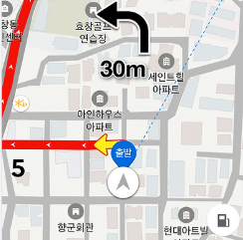
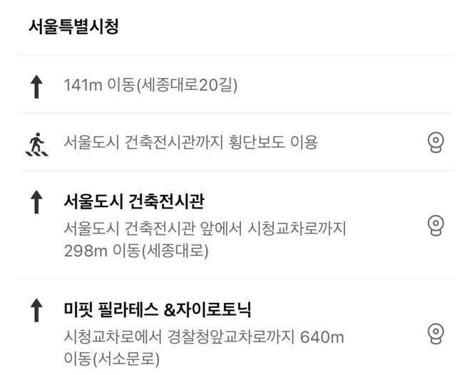
길안내-내비게이션
서울동행맵
서울동행맵
내비게이션
1 | 내비게이션 화면 2분할 된 화면으로 지도 길안내와 텍스트 길안내 함께 제공
2 | 내비게이션 동작 시 검색 내비게이션 중에도 검색 가능 검색 버튼 클릭시 검색창 표출
3 | 검색 기능 검색창에서 사용자가 직접 검색 가능 바텀시트로 편의시설 / 즐겨찾기 / 최근 목적지 리스트 제공
장소, 주소 검색
편의시설
지하철 내 수유실
휠체어 충전소
ㅎG
검색
장애인 화장실
즐겨찾기
map Image
집
복지센터
31분
13분
회사
45분
최근 목적지
서울특별시청
영등포구수어통역센터

Slide 13
길안내-내비게이션_편의시설 검색
서울동행맵
휠체어 충전소
편의시설 검색
1 | 편의시설 리스트 편의시설 리스트는 [내비게이션 > 검색] 에서만 표출 일반 검색기능에서는 편의시설 확인 불가
2 | 편의 시설 중 1개 선택 장소 상세 정보와 마찬가지로 [상세] 버튼을 통하여 해당 장소 정보 확인 경유지 혹은 도착지로 선택 가능
홍대입구역 휠체어 충전소
장소, 주소 검색
서울특별시 영등포구 당산동4가 80-5
발
발
발
상세
경유
도착
당산3동 주민센터
편의시설
서울특별시 영등포구 당산동3가 82-3
지하철 내 수유실
휠체어 충전소
발
발
발
상세
경유
도착
영등포1동 주민센터
장애인 화장실
서울특별시 영등포구 영등포가 1-9
발
발
발
즐겨찾기
상세
경유
도착
map Image
집
복지센터
31분
13분
회사
45분
최근 목적지
서울특별시청
영등포구수어통역센터

Slide 14
길안내-내비게이션_경유지 추가
휠체어 충전소
서울동행맵
경유지 추가
1 | [경유] 버튼 내비게이션 이동 도중, 경유지 설정이 필요한 경우 [경유] 클릭
2 | 경유지 포함 경로 기존 경로에 경유지로 선택한 장소가 추가되어 이동경로 재탐색 지도 내 ‘경유’ 아이콘 확인가능
홍대입구역 휠체어 충전소
서울특별시 영등포구 당산동4가 80-5
서울특별시청
발
발
발
상세
경유
도착
홍대입구역 휠체어 충전소
당산3동 주민센터
당산역
서울특별시 영등포구 당산동3가 82-3
발
발
발
상세
경유
도착
영등포1동 주민센터
서울특별시 영등포구 영등포가 1-9
경유
발
발
발
상세
경유
도착
42분
오전 11: 33 도착
발
발
상세
안내
49분
오전 11: 37 도착
발
발
상세
안내

Slide 15
길안내-상세경로_저상버스예약
서울동행맵
서울동행맵
저상버스 예약
1 | 버스 상세 경로 버스로 이동하는 경로의 [상세] 정보를 통해 버스예약 페이지로 이동
2 | 버스 예약 사용자가 탑승 가능한 버스리스트와 함께 [승하차 예약]버튼 표출 탑승 희망하는 버스 옆 [승하차 예약] 버튼 클릭 시, 해당버스의 시간표 확인 가능
내위치
당산역
37분
3분
30분
4분
서울특별시청
4번 출구까지 도보 341m (3분)
11:00 출발
다른시간 출발
시청역 3번출구 정류장
33분
406번 버스
승하차 예약
오전 11: 33 도착
4212번 버스
승하차 예약
발
발
650번 버스
승하차 예약
상세
안내
당산 119 앞 정류장 하차
37분
오전 11: 37 도착
당산역까지 도보 23m (2분)
당산역
발
발
상세
안내
출발
안내시작

Slide 16
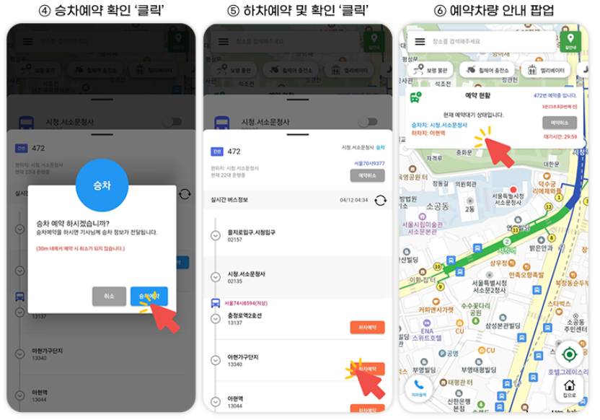
길안내-상세경로_저상버스예약
승하차 예약
승하차 예약
저상버스 예약
1 | 현재시간 기준 버스 시간표 현재 시간대 기준으로 운행중인 버스 확인
2 | 다른시간 출발 현재시간 외, 사용자가 직접 출발시간을 설정하고 싶은경우 수정 가능
3 | 승하차 예약 저상버스의 경우, 예약버튼 활성화 이전 시간의 버스는 예약버튼 비활성화
4 | 버스 예약 알림 [승하차 예약]버튼 클릭이 정상적으로 되었다는 알림 이후 실제 ‘예약확정’ 과정이 이루어져야 예약 알림이 BMS에 전달됨
406번 버스
다른시간 출발
406번 버스
10:48 | 저상
11:04 | 일반
11:12 | 일반
11:20 | 저상
11:28 | 저상
11:41 | 저상
11:56 | 저상
12:07 | 저상
12:22 | 저상
12:31 | 저상
12:39 | 일반
12:53 | 저상
10:48 | 저상
11:04 | 일반
11:12 | 일반
11:20 | 저상
11:28 | 저상
11:41 | 저상
11:56 | 저상
12:07 | 저상
12:22 | 저상
12:31 | 저상
12:39 | 일반
12:53 | 저상
승하차 예약
승하차 예약
내 마일리지
버스 예약이 완료되었습니다.
승하차 예약
승하차 예약
버스정류장 50m내에서 “예약확정”을 해주셔야 최종 예약이 확정됩니다.
승하차 예약
로그아웃
승하차 예약
승하차 예약
확인
승하차 예약
승하차 예약
승하차 예약
승하차 예약
승하차 예약
승하차 예약
승하차 예약
승하차 예약
승하차 예약
승하차 예약
승하차 예약

Slide 17
마이페이지-교통약자 유형 변경
마이페이지
마이페이지
마이페이지
1 | 마이페이지 접근 홈화면 혹은 Nav바 하단 오른쪽의 아이콘을 클릭
2 | 닉네임 사용자가 회원가입 시 등록한 닉네임 표출
3 | 교통약자 유형 회원가입 시 선택한 교통약자 유형이 default 값으로 표시 교통약자 유형 변경 가능 선택한 교통약자 유형을 반영하여 길안내 최적 동선 표시
0000 님 반갑습니다.
0000 님 반갑습니다.
교통약자 유형 변경
사용자 유형 변경
교통약자 유형을 선택해주세요.
내 마일리지
내 마일리지
휠체어•유모차
노약자•임산부
즐겨찾기
로그아웃
경증 시각장애인
중증 시각장애인
나중에 선택
로그아웃
취소
선택
회원탈퇴
회원탈퇴

Slide 18
마이페이지-마일리지
마이페이지
마이페이지
마이페이지
1 | 내 마일리지 불편신고 활동을 통해 획득한 마일리지 확인
2 | 마일리지 상세 내역 마일리지 획득 일자, 신고 내용, 획득한 포인트 등 상세내역 확인 가능
0000 님 반갑습니다.
254M
내 마일리지 내역
교통약자 유형 변경
불편신고
26.01.03
불편 신고에 대한 상세 내용 작성
20M
내 마일리지
불편신고
26.01.03
불편 신고에 대한 상세 내용 작성
즐겨찾기
10M
로그아웃
불편신고
26.01.03
불편 신고에 대한 상세 내용 작성
23M
불편신고
26.01.03
불편 신고에 대한 상세 내용 작성
회원탈퇴
15M

